Slide 1
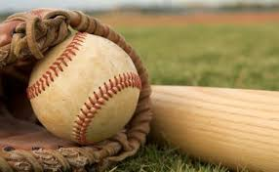
BEYZBOL BRANŞ TANITIMI
BEYZBOL NEDİR, NASIL OYNANIR?
KURALLARI
TARİHÇESİ
TERMİNOLOJİSİ
SAHA ÖLÇÜLERİ VE POZİSYONLAR
EKİPMANLARI
PUAN TABLOSU VE TERİMLER

Slide 2
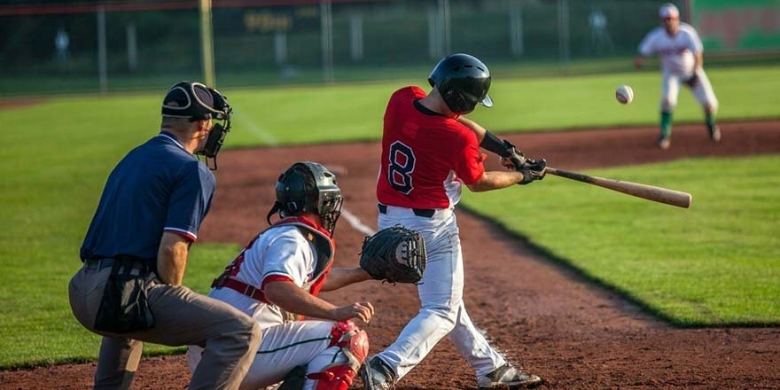
BEYZBOL NEDİR?
1
Beyzbol9 kişiden oluşan iki takım arasında oynanan bir oyundur.
2
Beyzboltaktik olarak defansa dayalı bir oyundur.
3
Oyun defansa dayalı olmasına rağmen oyunda en fazla atak yapan takım yani en fazla koşu yapıp sayı kazanan takım oyunu kazanır.
4
Pek çok spordan farkı; takımların sırayla sayı almaları ve devrelerin zamana göre değil, oyunda çıkartılan (outolan) oyuncu sayısına göre belirlenmesidir.

Slide 3
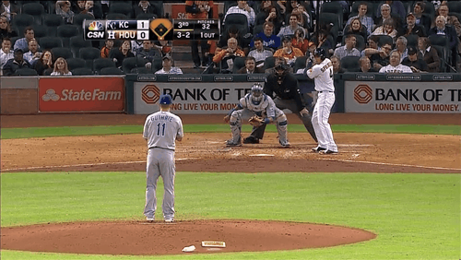
NASIL OYNANIR?
Vurucu bir sopa yardımıyla rakipten gelen topa isabetli bir vuruş yaparak oyunu başlatır.

Slide 4
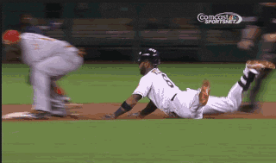
NASIL OYNANIR?
Oyuna giren topun ardından hücum oyuncusu sahada bulunan 4 kaleyi kapmaya çalışarak elenmeden 1 tur atmalıdır.
Köşe kapmaca oyununu andıran bu oyunda kalenin herhangi bir noktasına temas halindeyseniz sizi eleyemezler.
Ancak zorunlu koşu adı verilen bir durum var ise kaleyi terk etmeniz gerekir.
Oyunun genel amacı kaleleri kaparak ana kale dediğimiz oyunun başladığı kaleye dönerek 1 puan elde etmektir.

Slide 5
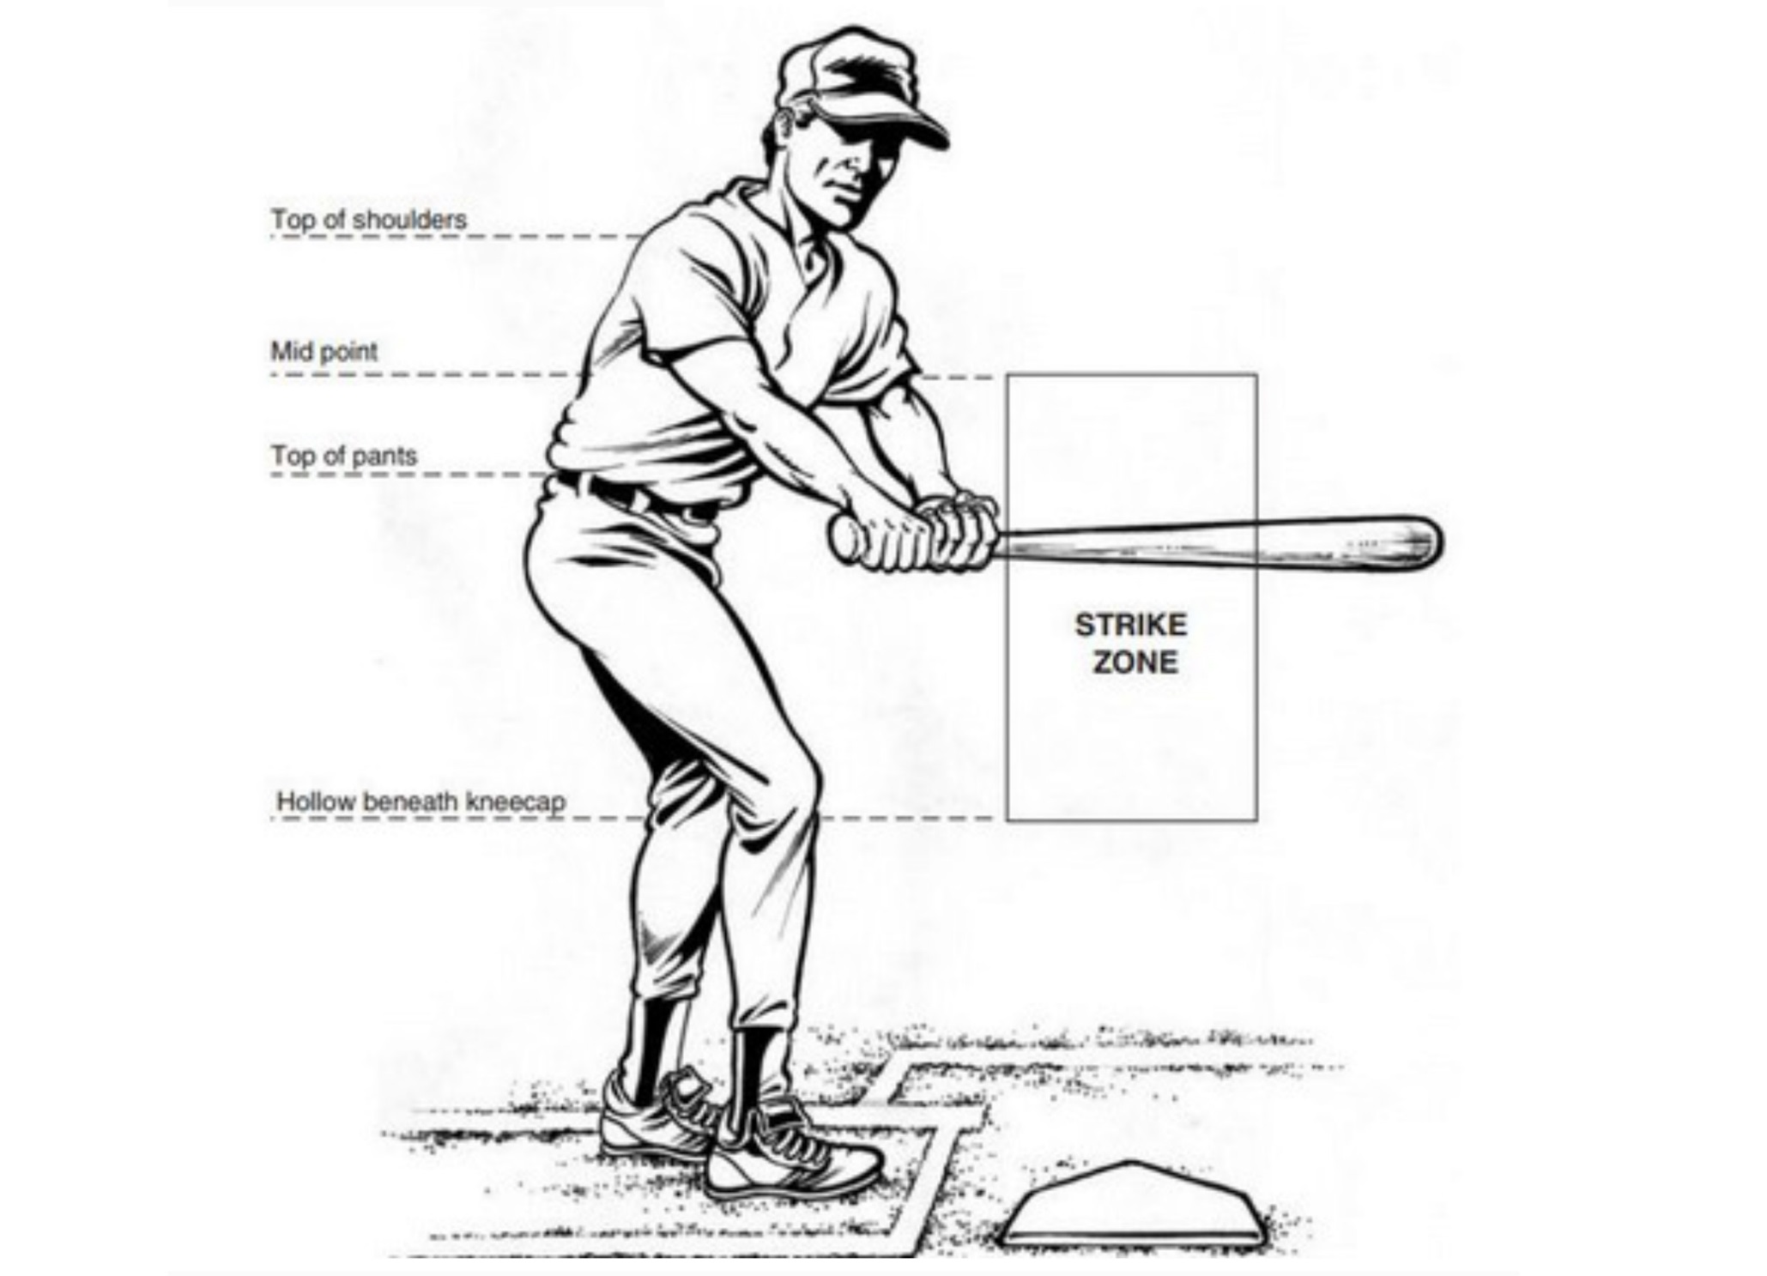
KURALLAR
ATICI İÇİN KURALLAR;
Atıcı 3 hatalı top atabilir. 4. hatalı topunda vurucu 1 kale ilerler.
Topu vuruş bölgesine atmalıdır.
Atışa hazırlandıktan sonra vazgeçemez.
Ayağının bir tanesi mutlaka atış plakasına temas etmelidir.
Vurucunun hazırlanmasını beklemelidir.
Topu bilerek vurucunun üzerine atmamalıdır.
VURUCU İÇİN KURALLAR;
Vurucu 2 kez hata yapabilir. 3. hatasında out olur.
Vuruş bölgesinin sınırlarından çıkmamalıdır.
Atış alanına girmemelidir.
Vuruştan sonra sopasını atmamalıdır.
Atıcı atış pozisyonuna girdikten sonra mola istememelidir.

Slide 6
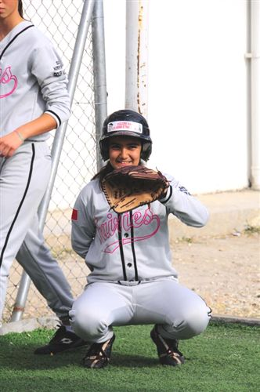
KURALLAR
TUTUCU İÇİN KURALLAR;
Vuruş bölgesine müdahale edemez.
Topa hamle yapamaz.
Hakemin görüşünü engelleyemez.
Vurucuya temasta bulunamaz.
KALE OYUNCULARI İÇİN KURALLAR;
Koşucunun yolunu kapatamaz.
Direk rakibin üzerine top atamaz.

Slide 7
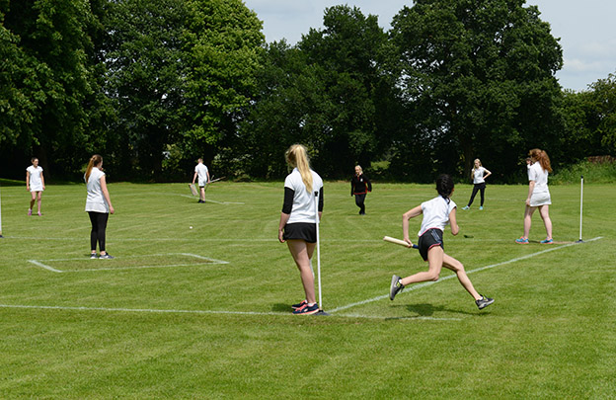
TARİHÇESİ
Köşe kapmaca, çelik-çomak, kriket gibi geleneksel oyunların birleşimi niteliğindedir.
18. yy da İngiltere’de oynandığı bilinen «Rounders» oyunundan türediği düşünülmektedir.
1860’lı yıllarda Amerika’da oynanmaya başlandı.
1871 yılında “Ulusal Profesyonel Beyzbol Oyuncuları Birliği” kuruldu.
1876’da Profesyonel Beyzbol Kulüpleri Ulusal Ligi’ne dönüştü. Amerikan Ligi ise diğer kentleri içine alarak sonradan faaliyete geçti.

Slide 8
ROUNDERS

Slide 9
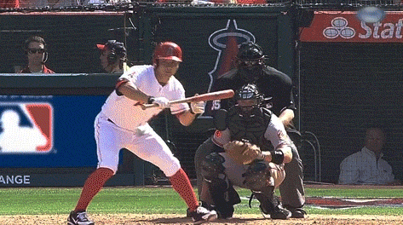
BEYZBOL GENEL TERMİNOLOJİSİ
Kale-base
Beyzbol sopası- bat
Vurucu- batter
Sopayla topa dokunmak-bunt
Alan oyuncusu-fielder
İlk kale-first base
Vuruş-hit
Ana kale, sayı kalesi- home base, home plate
Tam tur koşusu- homerun
Devre-inning
Atış-pitch
Atıcı-pitcher
Sayı vuruşı-RBI(run batted in)
Koşucu-runner
Hücum oyuncusunun kaleyi toptan ya da rakipten önce alması- safe
2. ve3. kale arasında bulunan oyuncu\ kısa kesici –shortstop
Hakem-umpire
Tutucu-chatcher

Slide 10
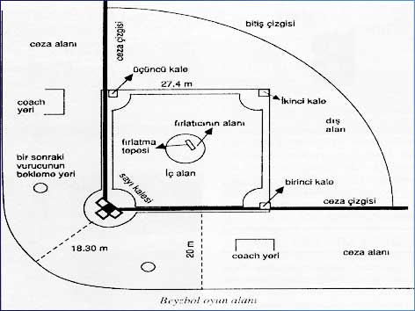
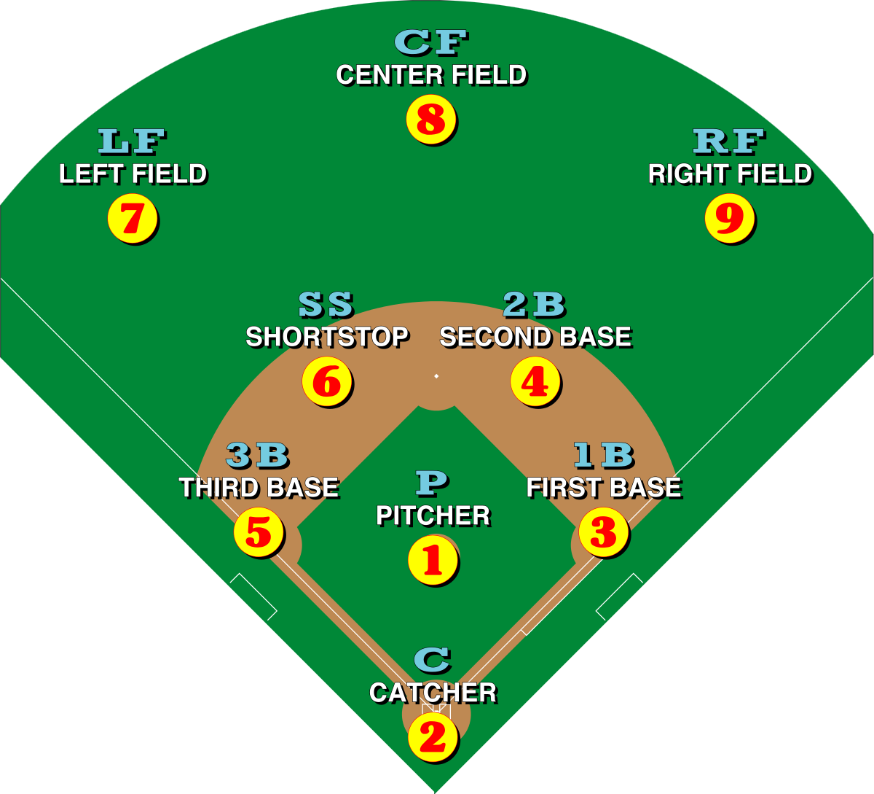
SAHA ÖLÇÜLERİ VE POZİSYONLAR

Slide 11
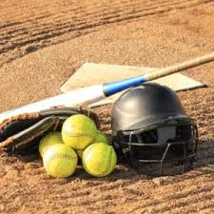
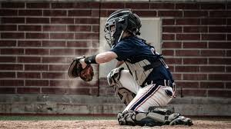
EKİPMANLARI
ELDİVEN
KASK
SOPA
TOP
CATCHER İÇİN;
GÖĞÜSLÜK
DİZLİK
KORUMALI KASK

Slide 12
PUAN TABLOSU VE TERİMLER
W — Galibiyet maç sayısı
L — yenilgi maç sayısı
PCT — (Winning Percentage ) Galibiyetin, Toplam oyuna oranı Formül PCT= Wins / W+L
GB — (Games behind,) Lider takımı ve Takip eden takımın galibiyet (W) ve yenildiği maç sayının farklarının toplamının yarısı örnek: (W1 -W2) + (L1 - L2) / 2 = GB NOT: W1 Lider takımın galibiyeti W2 ikinci durumdaki takımın galibiyeti.
E # (Elimination Number) Lider takımın galibiyet sayısı (w) ile hesaplanacak takımın yenilgi sayısı (L) toplanır 163 sayısından çıkarılarak bulunur, E# = (W1 + L3 ) — 163
WCGB Wild Card Games Behind

Slide 13
PUAN TABLOSU VE TERİMLER
L10 Son oynanan 10 oyun galibiyet ve yenilgi sayıları örnek: Boston (6-4) 6 galibiyeti, 4 yenilgi sayısını gösteriyor.
STRK (Streak) Her takımın hedeflerini gösterir, örnek: Boston 4 maçlık galibiyet serisi var, NY yenilgiden sonra ilk galibiyet serisine başlamış, Tampa Üç maçlık yenilgi serisi var gibi
HOME Takımlarım evlerinde oynadığı oyunların durumu birincisi (W) ikincisi ( L)
ROAD Takımların deplasman daki oynadığı oyunların durumu
LAST GAME (Son oyun) örnek: Boston (9/9 vs TB, W 9-0) , 9/9 maç tarihi TB rakip takım
TAMPA W galibiyetini gösteriyor, 9-0 maç skore
NEXT GAME ( Gelecek oyun) örnek: Boston (9/10 vs TB, 1:35 PM ) 9/10 maç tarihi ( tarih ABD Formatı 1. Ay, 2. Gün) oynayacağı takım TB (TAMBA), 1:35 PM Maç saati

Slide 14
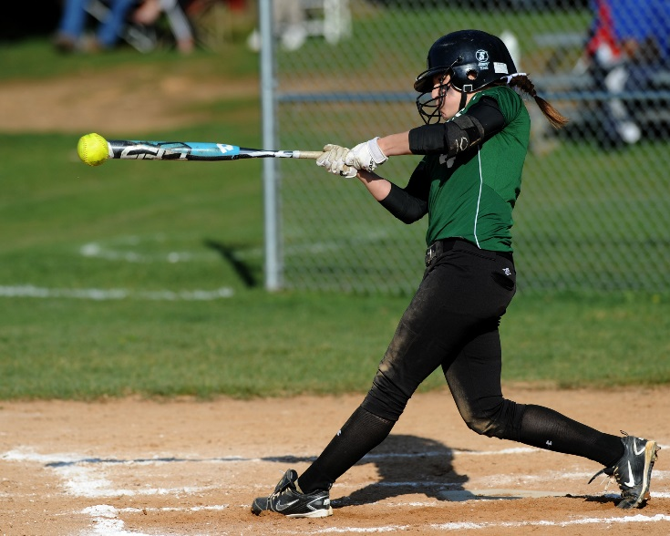
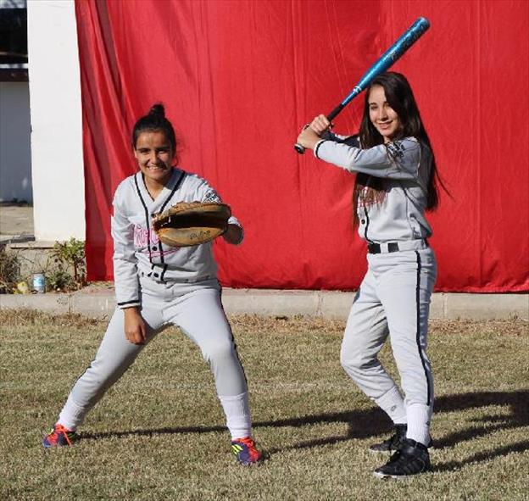
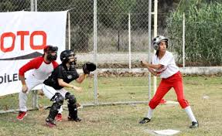
SOFTBOL

Slide 15
KISA FİLM

Slide 16
KAYNAKÇA
TÜRKİYE RAGBİ FEDERASYONU WEB SAYFASI
SABAH GAZETESİ- EĞİTİM HABERLERİ- BEYZBOL
NKFU
AMERİKA BÜLTENİ / TÜRKÇE AMERİKAN GAZETESİ
TRT YAYINLARI/ TRT SPOR - NEDİR NASIL OYNANIR?

Slide 17
SON
Derya Yıldırım
18170084
Teşekkürler: Nevin Gündüz

